Slide 1

LEZIONI INTERMEDIE
TECNICHE DI DEBUG

Slide 2
Obiettivi della lezione
Imparare l’importanza del debug
Imparare alcune tecniche di debug

Slide 3
Perchè fare il Debug?
Il debug è una strategia utile per capire dove nel vostro programma qualcosa sta andando storto o cosa è andato storto
Una volta che il codice inizia a diventare lungo o complicato (ad esempio utilizzando i sensori), può diventare difficile capire in quale punto del programma ci troviamo
Le seguenti diapositive mostrano alcuni modi per sapere dove ci si trovi nel vostro programma o sapere quali valori vedono i vostri sensori
Vedrete che queste tecniche possono essere MOLTO UTILI per qualsiasi programmatore.
Localizzare l’errore
Pensare ad una soluzione
Correggere l’errore
Riprovare il programma
HURRA!

Slide 4
Differenti Tecniche
Eseguire la parte selezionata vs. Premere il tasto
Sono tecniche molto simili
Provare solo piccole parti del codice
Per fare questo c’è bisogno del bluetooth
Premere il tasto richiede una certa attenzione in modo da non spostare il robot quando si preme il pulsante
Luci, Suoni e Display
Sono tecniche molto simili
Luci e suoni sono usate nello stesso modo
Ci si diverte di più ed è più semplice individuare un suono
Il blocco Display è utile per sapere quale blocco di programmazione viene riprodotto se il vostro robot si blocca e se volete vedere i valori del sensore

Slide 5
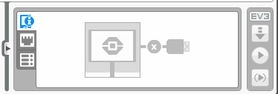
Eseguire la parte selezionata
Utile per eseguire piccole parti del programma
Usatelo quando non volete aspettare che il robot completi altre parti del programma prima di arrivare alla parte che desiderate controllare
Se non avete bluetooth installato nel computer, raccomandiamo di comprare una chiavetta perchè rende questo tipo di debugging più semplice
Per usarlo, selezionate le parti di programma che volete eseguire e cliccate sul tasto “play” fra parentesi. (>)

Slide 6
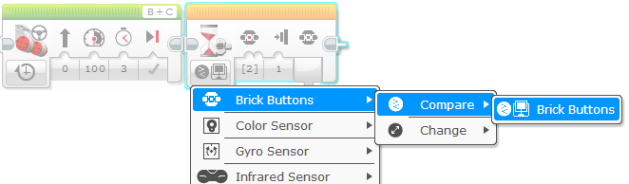
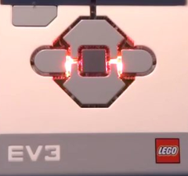
Attendere che il tasto sia premuto
Per piazzare un blocco “attendi che il tasto sia premuto” nel vostro programma, dovete usare il blocco “attesa”
Andate nel menù: tasti del mattoncino> comparazione> tasti del mattoncino dopo scegliete il tasso del mattoncino da premere per continuare il programma
Posizionare questi "attendi per premere un pulsante" ogni blocco o due, vicino a dove il robot non funziona correttamente
Questo può aiutarvi a individuare quale blocco sta causando l’errore del robot
Il robot si fermerà ed aspetterà che venga premuto il tasto scelto

Slide 7
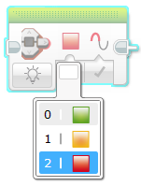
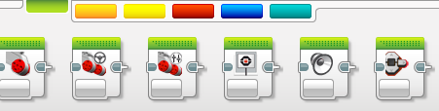
Allarmi visivi: luce di Stato del mattoncino
Piazzate questi blocchi nel punto critico del vostro programma
Sarete in grado di visualizzare quale blocco viene eseguito e individuare dove potrebbe essere l’errore
Il blocco “luce di Stato del mattoncino” può essere utilizzato come allarme
Blocco “luce di Stato del mattoncino”

Slide 8
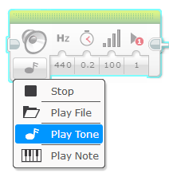
Allarmi sonori: blocco suono
Potete inserire suoni differenti ad intervalli (circa ogni cinque blocchi), e poi far partire il programma di nuovo ascoltando i bip
Dopo aver selezionato Play Tone, seleziona Play Type e seleziona «play once»
Questi suoni possono aiutarvi a restringere l’intervallo del programma in cui qualcosa sta andando storto.
Blocco suono

Slide 9
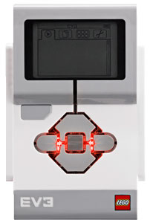
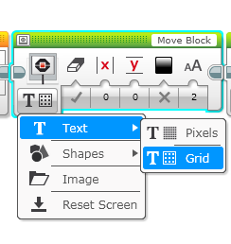
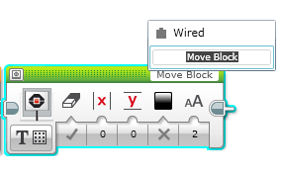
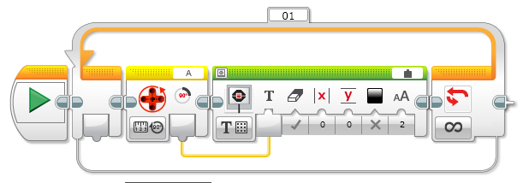
Messaggi sullo schermo: Blocco Display
Mostra quale blocco è in esecuzione nel robot
Aiuta ad identificare quale blocco del robot si è bloccato
Vedere la lettura del sensore permette di vedere ciò che il robot vede!
Move inches
Light-1 100

Slide 10
Video dimostrativo nella prossima slide
Il video nella prossima slide mostra alcune delle tecniche di debugging
Attendere che venga premuto un tasto
Allarme sonoro
Luci del mattoncino
Lettura del sensore mostrato sul display del mattoncino

Slide 11
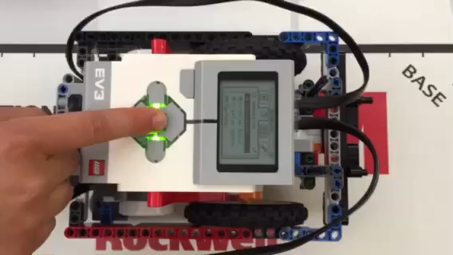
Video dimostrativo – Cliccare per eseguire

Slide 12


Altri metodi
Registrazioni:
Potete registrare il vostro robot con una videocamera. Quindi rivedere il video per osservare dove ha sbagliato
Commenti:
Potete anche utilizzare i commenti per aiutarvi nel debug– noi abbiamo aggiunto dei commenti per ricordare quali erano i precedenti vecchi valori inseriti nei blocchi. Poi abbiamo osservato il robot ed aggiustato questi valori.

Slide 13
CREDITI
Questo tutorial è stato creato da Sanjay Seshan and Arvind
Email degli autori: team@droidsrobotics.org
Traduzione: Giuseppe Comis
Questo lavoro è soggetto a Creative Commons Attribution-NonCommercial-ShareAlike 4.0 International License.

